Slide 1

Μαθαίνω Ελληνικά
79. Ανατροφοδότηση _ Διαμορφωτική Διαγνωστική Αξιολόγηση στην Ελληνομάθεια _ ΜΑΡΤΙΟΣ 2026_ ΠΑΡΑΓΩΓΗ ΠΡΟΦΟΡΙΚΟΥ ΚΑΙ ΓΡΑΠΤΟΥ ΛΟΓΟΥ
Δρ Ελένη Χαραλάμπους

Slide 2



Ημερομηνία
ΠΑΡΑΓΩΓΗ ΠΡΟΦΟΡΙΚΟΥ ΛΟΓΟΥ
25 ΜΟΝΑΔΕΣ
12 ΛΕΠΤΑ
ΠΑΡΑΓΩΓΗ ΓΡΑΠΤΟΥ ΛΟΓΟΥ
25 ΜΟΝΑΔΕΣ
45 ΛΕΠΤΑ

Slide 3
Σήμερα είναι ______, __ Απριλίου 2026 (__/04/2026).Τώρα είμαστε στην άνοιξη.

Slide 4
ΠΡΩΤΟ ΜΕΡΟΣ
ΑΠΟ ΤΙΣ ΠΙΟ ΠΑΝΩ ΕΡΩΤΗΣΕΙΣ ΕΠΙΛΕΓΟΝΤΑΙ
ΔΥΟ (2)
ΓΙΑ ΚΑΘΕ/ΚΑΘΕΜΙΑ ΜΑΘΗΤΗ/ΜΑΘΗΤΡΙΑ
Πώς ονομάζεσαι;
Ονομάζομαι _____________________________.
Από πού είσαι;
Είμαι από τη ___________.
Σε ποια χώρα ζεις τώρα;
Τώρα ζω στην Κύπρο.
Σε ποιο σχολείο πηγαίνεις;
Πηγαίνω στο Γυμνάσιο Παλουριώτισσας και είμαι μαθητής /μαθήτρια της Α' τάξης.
Πόσα μέλη έχει η οικογένειά σου;
Η οικογένειά μου έχει τέσσερα μέλη: τον πατέρα μου, τη μητέρα μου, την αδερφή μου κι εμένα.
Ποιες γλώσσες ξέρεις;
Μιλάω αραβικά και τώρα μαθαίνω Ελληνικά και Αγγλικά στο σχολείο.
Ποιο είναι το αγαπημένο σου χρώμα;
Το αγαπημένο μου χρώμα είναι το μπλε, γιατί αγαπώ τη θάλασσα.

Slide 5
Πού θα προτιμούσες να μένεις, σε πόλη ή σε χωριό;
Γιατί;
Προτιμώ να μένω στην πόλη, γιατί έχει πολλά καταστήματα, κινηματογράφο και είναι κοντά στο σχολείο μου.
Προτιμώ το χωριό, γιατί έχει ησυχία, καθαρό αέρα και
μπορώ να παίζω έξω με τους φίλους μου.
Σου αρέσει η Κύπρος; Πότε και με ποιους ήρθες;
Ναι, μου αρέσει πολύ η Κύπρος γιατί έχει ωραίο καιρό και θάλασσα.
Ήρθα πριν από δύο χρόνια μαζί με τους γονείς και τα αδέρφια μου.
ΔΕΥΤΕΡΟ ΜΕΡΟΣ
ΜΟΝΟΛΟΓΟΣ
ΑΠΟ ΤΙΣ ΠΙΟ ΠΑΝΩ ΕΡΩΤΗΣΕΙΣ ΕΠΙΛΕΓΟΝΤΑΙ
ΔΥΟ (2)
ΓΙΑ ΚΑΘΕ/ΚΑΘΕΜΙΑ ΜΑΘΗΤΗ/ΜΑΘΗΤΡΙΑ

Slide 6
Τι κάνεις στον ελεύθερο χρόνο σου;
Τι σου αρέσει να κάνεις τα Σαββατοκύριακα;
Ποιο είναι το αγαπημένο σου χόμπι;
Στον ελεύθερο χρόνο μου ακούω μουσική.
Τα Σαββατοκύριακα μου αρέσει να πηγαίνω
βόλτα στη θάλασσα.
Το αγαπημένο μου χόμπι είναι το ποδόσφαιρο/το βόλεϊ.
Τι τρως συνήθως για πρωινό;
Ποια φαγητά δεν σου αρέσουν;
Σου αρέσει να τρως σε εστιατόρια ή στο σπίτι και γιατί;
Για πρωινό τρώω συνήθως δημητριακά με γάλα. Δεν μου αρέσουν τα φασόλια. Προτιμώ να τρώω στο σπίτι, γιατί το φαγητό της μαμάς
μου είναι το καλύτερο.
ΔΕΥΤΕΡΟ ΜΕΡΟΣ
ΜΟΝΟΛΟΓΟΣ
ΑΠΟ ΤΙΣ ΠΙΟ ΠΑΝΩ ΕΡΩΤΗΣΕΙΣ ΕΠΙΛΕΓΟΝΤΑΙ
ΔΥΟ (2)
ΓΙΑ ΚΑΘΕ/ΚΑΘΕΜΙΑ ΜΑΘΗΤΗ/ΜΑΘΗΤΡΙΑ

Slide 7
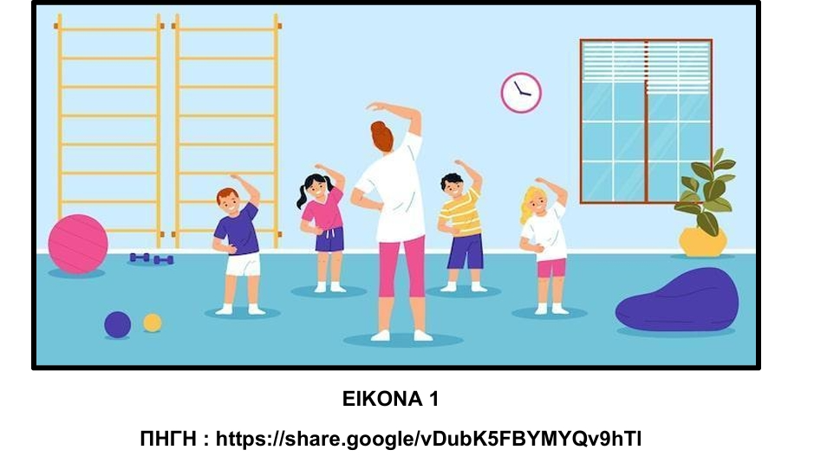
Τι βλέπεις στην εικόνα;
Στην εικόνα βλέπω πολλούς μαθητές και μαθήτριες που κάνουν γυμναστική με τον καθηγητή τους.
Πού βρίσκονται;
Βρίσκονται στο κλειστό γυμναστήριο του σχολείου.
Τι φοράνε οι μαθητές/μαθήτριες;
Οι μαθητές φοράνε αθλητικά ρούχα. Φοράνε φόρμες, κοντά παντελόνια, μπλούζες και αθλητικά παπούτσια.
Τι κάνετε στο μάθημα της γυμναστικής;
Τρέχουμε, κάνουμε ασκήσεις και παίζουμε ποδόσφαιρο ή μπάσκετ.
Ποιο άθλημα σου αρέσει;
Μου αρέσει πολύ το βόλεϊ, γιατί είναι διασκεδαστικό και παίζω με τους φίλους μου.
Ο/Η ΜΑΘΗΤΗΣ/ΜΑΘΗΤΡΙΑ ΚΑΛΕΙΤΑΙ, ΠΕΡΑΝ ΑΠΟ ΤΗΝ ΠΕΡΙΓΡΑΦΗ ΤΗΣ ΕΙΚΟΝΑΣ (EΡΩΤΗΣΗ 1), ΝΑ ΑΠΑΝΤΗΣΕΙ, ΕΠΙΣΗΣ, ΣΕ ΔΥΟ (2) ΑΠΟ ΤΙΣ ΕΡΩΤΗΣΕΙΣ 2-5.

Slide 8
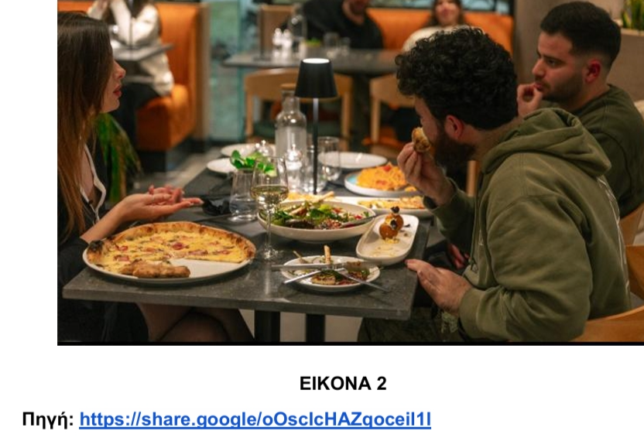
Τι βλέπεις στην εικόνα;
Στην εικόνα βλέπω μια παρέα φίλων που κάθονται σε ένα τραπέζι. Τρώνε σε ένα εστιατόριο.
Πού βρίσκονται;
Βρίσκονται σε ένα εστιατόριο και φαίνονται πολύ χαρούμενοι.
Πηγαίνεις συχνά για φαγητό με τους/τις φίλους/φίλες σου;
Ναι, πηγαίνω με τους φίλους μου για φαγητό μία ή δύο φορές τον μήνα, συνήθως το Σάββατο το βράδυ.
Τι σου αρέσει να παραγγέλνεις στο εστιατόριο;
Μου αρέσει να παραγγέλνω πίτσα, σουβλάκια ή μακαρόνια. Επίσης, πάντα πίνω έναν χυμό ή μια πορτοκαλάδα.

Slide 9
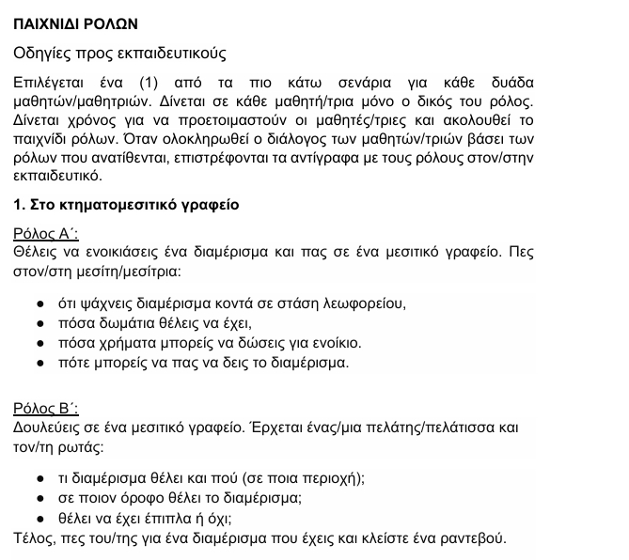



Slide 10



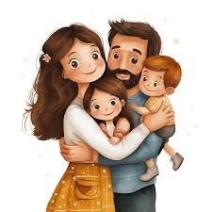

μεσίτης/μεσίτρια
πελάτης
να βοηθήσω
διαμέρισμα
στάση
έπιπλα
δωμάτια
όροφος
ενοίκιο
πότε
μπορείτε
αύριο
απόγευμα
πότε
περιμένω
οικογένεια
φοιτήτρια
φοιτητής

Slide 11
Σενάριο: Στο Μεσιτικό Γραφείο
Μεσίτης: Γεια σας! Πώς μπορώ να βοηθήσω; Τι σπίτι θέλετε;
Πελάτης: Γεια σας. Ψάχνω ένα διαμέρισμα στο κέντρο της πόλης. Θέλω να είναι κοντά σε στάση λεωφορείου, γιατί δεν έχω αυτοκίνητο.
Μεσίτης: Εντάξει. Θέλετε έπιπλα στο σπίτι;
Πελάτης: Ναι, το θέλω με έπιπλα. Είμαι φοιτητής.
Μεσίτης: Πόσα δωμάτια θέλετε;
Πελάτης: Θέλω δύο υπνοδωμάτια, σαλόνι και κουζίνα.
Μεσίτης: Σε ποιον όροφο θέλετε το διαμέρισμα;
Πελάτης: Θέλω να είναι στον πρώτο ή στον δεύτερο όροφο.
Μεσίτης: Πόσα χρήματα δίνετε για το ενοίκιο;
Πελάτης: Μέχρι 500 ευρώ τον μήνα.
Μεσίτης: Πολύ ωραία. Έχω ένα σπίτι στην Αγλαντζιά με 450 ευρώ. Είναι κοντά σε στάση. Πότε μπορείτε να το δείτε;
Πελάτης: Μπορώ αύριο το απόγευμα στις πέντε. Είναι εντάξει;
Μεσίτης: Ναι, είναι μια χαρά. Θα σας περιμένω εκεί. Γεια σας!
Πελάτης: Ευχαριστώ πολύ, γεια σας!

Slide 12
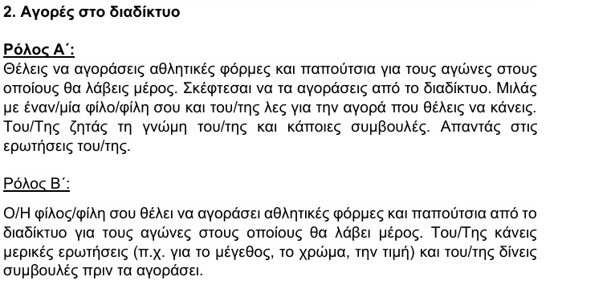

Slide 13

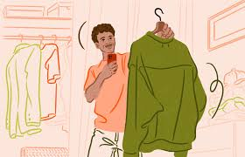
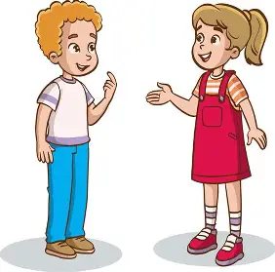
θέλω να αγοράσω
αθλητικές φόρμες και παπούτσια
αγώνες
καλές τιμές
ψάχνω
φόρμα
παπούτσια
τι μέγεθος
πόσα χρήματα θέλεις να δώσεις;
καλή τύχη στους αγώνες σου
ευχαριστώ πολύ

Slide 14
Ρόλος Α: Θέλω να αγοράσω ρούχα και παπούτσια από το διαδίκτυο. Είναι καλή ιδέα;
Ρόλος Β: Ναι, είναι πολύ καλή ιδέα. Έχει πολλά πράγματα και καλές τιμές. Τι θέλεις;
Ρόλος Α: Θέλω ρούχα για τρέξιμο. Θέλω μια μπλε φόρμα και μαύρα παπούτσια.
Ρόλος Β: Ωραία. Τι νούμερο φοράς;
Ρόλος Α: Στα παπούτσια φοράω 42. Στη φόρμα φοράω Large.
Ρόλος Β: Και πόσα χρήματα θέλεις να δώσεις;
Ρόλος Α: Θέλω να δώσω μέχρι 80 ευρώ και για τα δύο.
Ρόλος Β: Πρόσεχε το μέγεθος! Κάθε εταιρεία έχει διαφορετικά μεγέθη.
Ρόλος Α: Έχεις δίκιο. Ευχαριστώ πολύ για τη βοήθεια!
Ρόλος Β: Παρακαλω! Καλή τύχη στους αγώνες σου!

Slide 15
Αγορές στο διαδίκτυο
Ρόλος Α : Θέλω να αγοράσω καινούριες αθλητικές φόρμες και παπούτσια από το διαδίκτυο για τους αγώνες μου. Τι λες εσύ; Είναι καλή ιδέα;
Ρόλος Β : Ναι, είναι πολύ καλή ιδέα γιατί στο ίντερνετ έχει καλές τιμές. Τι ψάχνεις;
Ρόλος Α : Ψάχνω κάτι άνετο για το τρέξιμο. Θέλω μια μπλε φόρμα και ένα ζευγάρι μαύρα παπούτσια.
Ρόλος Β : Πολύ ωραία. Τι μέγεθος φοράς στα παπούτσια και στη φόρμα;
Ρόλος Α : Στα παπούτσια φοράω σαράντα δύο (42) και στη φόρμα μέγεθος "Large".
Ρόλος Β : Και πόσα χρήματα θέλεις να δώσεις;
Ρόλος Α : Δεν θέλω να δώσω πολλά χρήματα. Μπορώ να δώσω μέχρι ογδόντα (80) ευρώ και για τα δύο.
Ρόλος Β : Εντάξει, είναι καλό ποσό. Πρόσεχε το μέγεθος! Κάθε εταιρεία έχει διαφορετικά μεγέθη.
Ρόλος Α : Έχεις δίκιο, ευχαριστώ πολύ!
Ρόλος Β : Παρακαλώ! Καλή τύχη στους αγώνες σου!

Slide 16
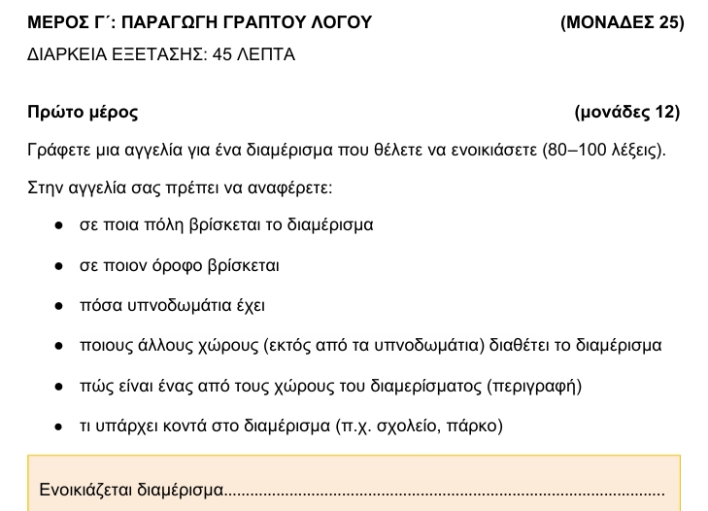

Slide 17
ΕΝΟΙΚΙΑΖΕΤΑΙ ΔΙΑΜΕΡΙΣΜΑ
Ενοικιάζεται μοντέρνο διαμέρισμα στην πόλη της Λεμεσού, στην περιοχή της Γερμασόγειας. Το διαμέρισμα βρίσκεται στον δεύτερο όροφο μιας καινούριας πολυκατοικίας.
Διαθέτει δύο υπνοδωμάτια, μια μεγάλη κουζίνα, ένα μπάνιο και ένα ευρύχωρο σαλόνι. Το σαλόνι είναι πολύ φωτεινό, έχει μεγάλα παράθυρα και μια ωραία βεράντα. Το διαμέρισμα έχει επίσης κλιματισμό και είναι επιπλωμένο.
Πολύ κοντά στο διαμέρισμα υπάρχει ένα μεγάλο πάρκο, ένα δημοτικό σχολείο και πολλές στάσεις λεωφορείων.
Τιμή ενοικίου: 700 ευρώ τον μήνα.
Τηλέφωνο επικοινωνίας: 995657898
ΕΝΟΙΚΙΑΖΕΤΑΙ ΔΙΑΜΕΡΙΣΜΑ
Ενοικιάζεται καινούριο διαμέρισμα στη Λευκωσία, στην Αγλαντζιά.
Είναι στον δεύτερο όροφο.
Το διαμέρισμα έχει δύο υπνοδωμάτια, μια μεγάλη κουζίνα, ένα μπάνιο, ένα σαλόνι με μεγάλα παράθυρα και μια ωραία βεράντα.
Το σπίτι έχει έπιπλα και κλιματισμό σε όλα τα δωμάτια.
Είναι πολύ κοντά σε πάρκο, σε σχολείο και σε στάσεις λεωφορείων.
Τιμή: 700 ευρώ τον μήνα.
Τηλέφωνο: 995657898

Slide 18
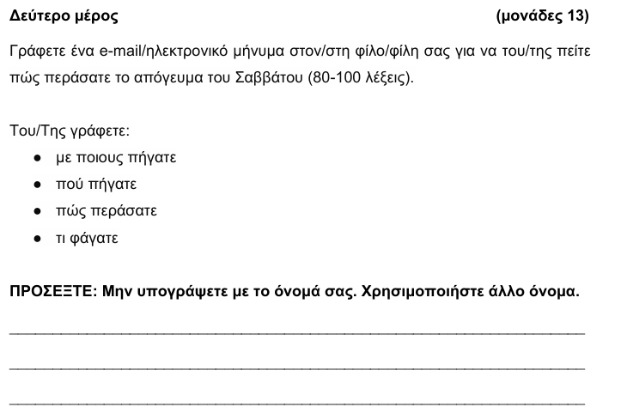
Αγαπημένη μου φίλη,
Πώς είσαι;
Σου γράφω για να σου πω πώς πέρασα το απόγευμα του Σαββάτου.
Πήγα βόλτα στο κέντρο της πόλης μαζί με τους γονείς μου και τον αδερφό μου. Πρώτα, περπατήσαμε και μετά πήγαμε στον κινηματογράφο. Είδαμε μια ταινία.
Μετά την ταινία, πεινάσαμε και πήγαμε σε μια ιταλική ταβέρνα. Εκεί φάγαμε μια μεγάλη πίτσα με τυρί και χωριάτικη σαλάτα. Για γλυκό, πήραμε παγωτό, πάστες και παραδοσιακά γλυκά.
Εσύ τι έκανες το Σαββατοκύριακο; Περιμένω νέα σου!
Φιλάκια,
Μαρία

Slide 19

Αυτοαξιολόγηση στο σπίτι

Slide 20
Θέλω ρούχα ______ τρέξιμο.
για
στο
με
Πήγα βόλτα _____ κέντρο της πόλης μαζί _____ τους γονείς μου και τον αδερφό μου.
για
στο
με
για
στο
με

Slide 21

Διάλειμμα
Διάλειμμα
Διάλειμμα
Διάλειμμα
Διάλειμμα

Slide 22

www.e-charalambous.com

